Slide 1
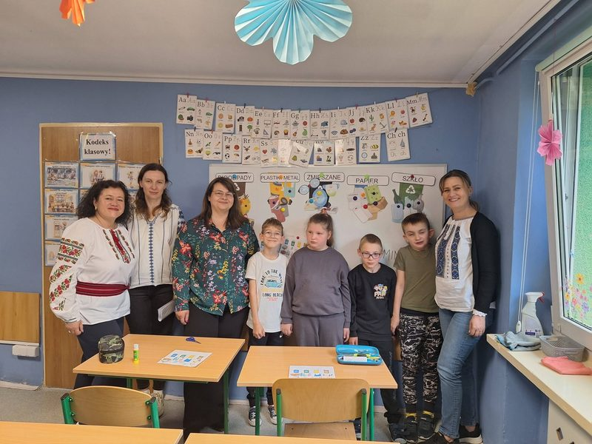
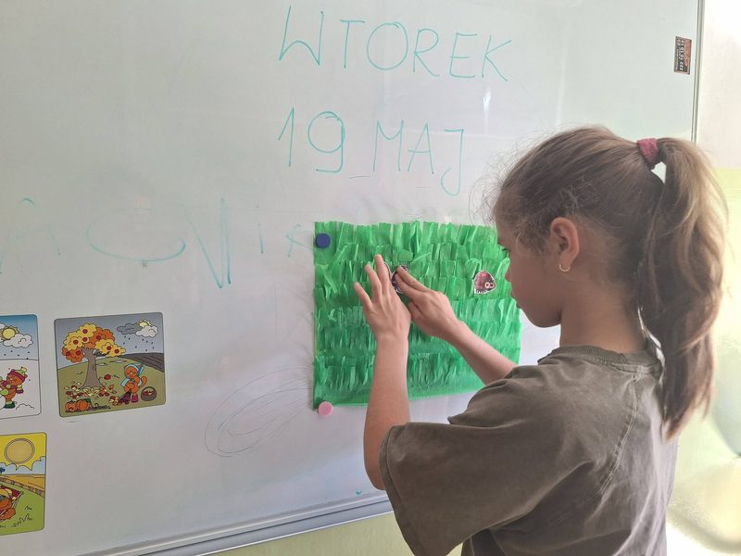
★ ★ ★ ERASMUS+ ★ ★ ★
Job Shadowing
Rybnik, Polonia
Școala Podstawowa Specjalna nr 7
18–22 mai 2026
Proiect nr. 2025-1-RO01-KA121-SCH-000325112
Prof. Zaharia Mihaela • Prof. Ciuraru Clementina • Prof. Spiridon Roxana

Slide 2
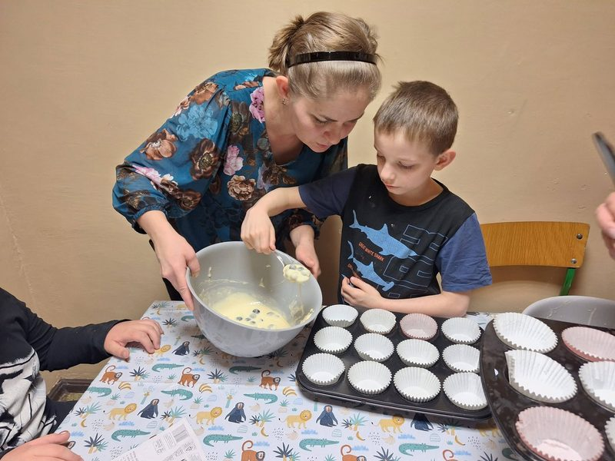
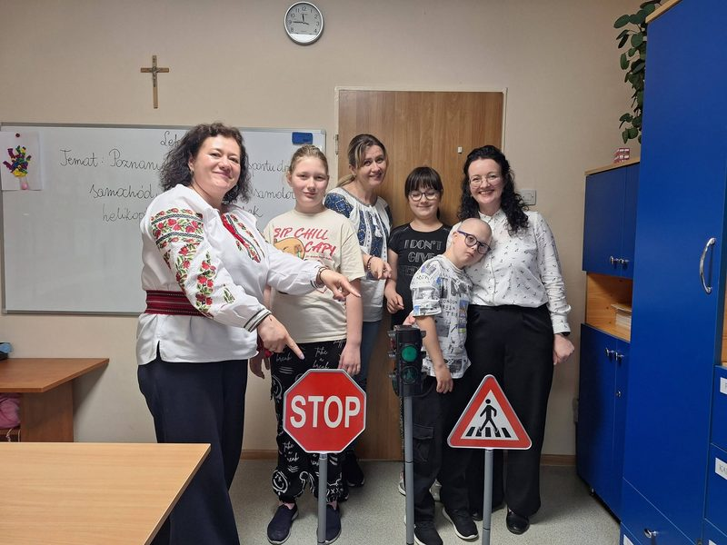
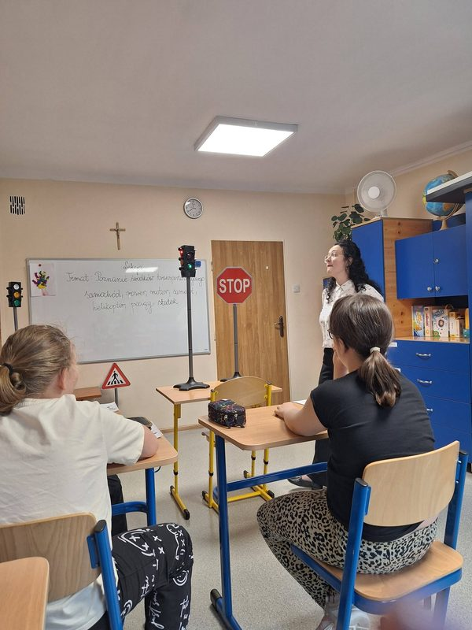
Ziua 1
Cunoașterea instituției gazdă
Rybnik, Polonia • 18 mai 2026
Prezentarea școlii și a echipei educaționale
Metode interactive de lucru individual și în echipă
Strategii pentru dezvoltarea creativității
Responsabilitate ecologică în educație
Utilizarea resurselor digitale cu elevii cu nevoi speciale

Slide 3
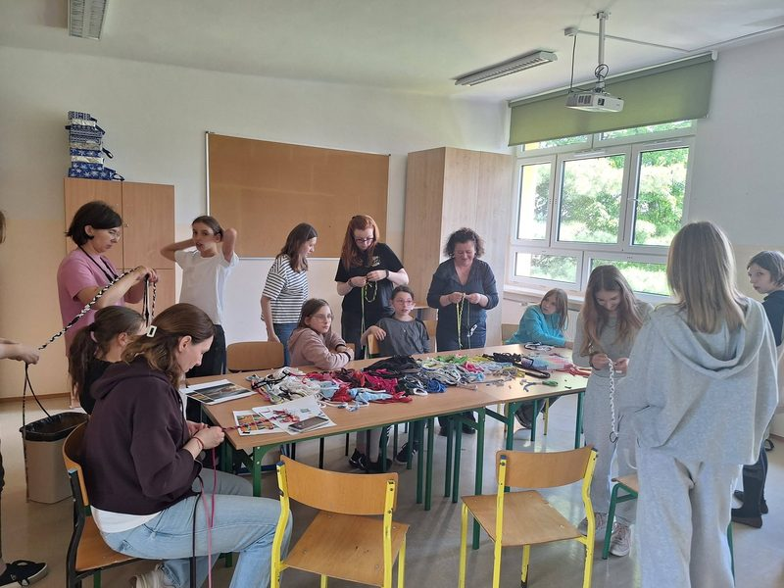
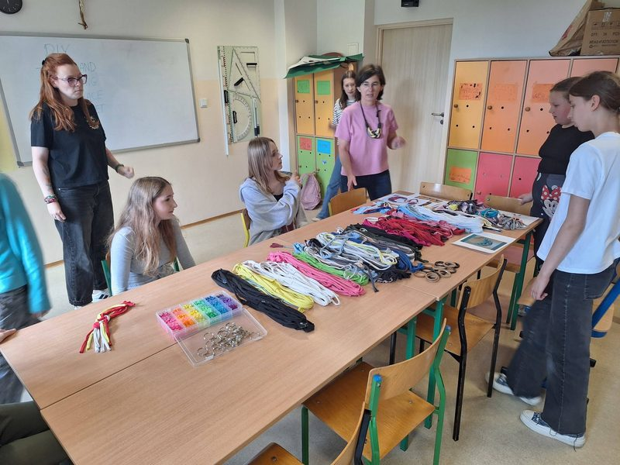
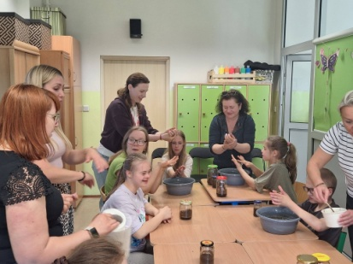
Ziua 2
Ateliere Creative & Eco-friendly
Rybnik, Polonia • 19 mai 2026
Formarea atitudinilor eco-friendly
Stimularea creativității și abilităților practice
🌿 Eco-Cosmetics – produse cosmetice din ingrediente naturale
♻️ Recycled Jewelry – bijuterii din materiale reciclabile
Lucru cu elevii cu nevoi speciale în ateliere interactive

Slide 4
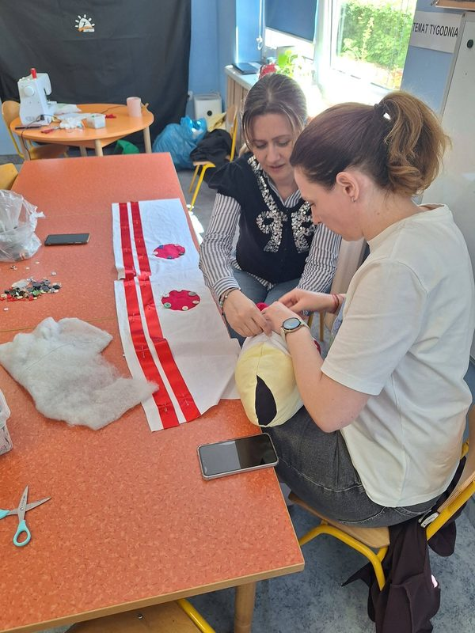
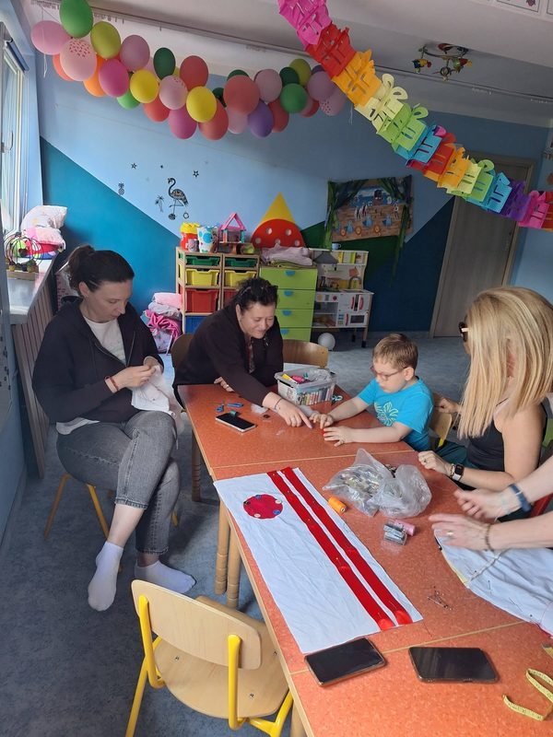
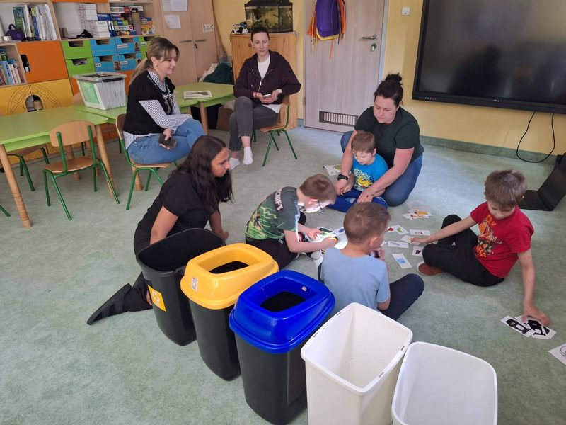
Ziua 3
Educație Ecologică & Cosmos
Rybnik, Polonia • 20 mai 2026
Activități interactive despre protejarea naturii
Ateliere despre reciclare și colectare selectivă
Explorarea noțiunilor despre Cosmos
Învățare prin joc, colaborare și creativitate
"Fiecare gest contează pentru un viitor mai curat"

Slide 5
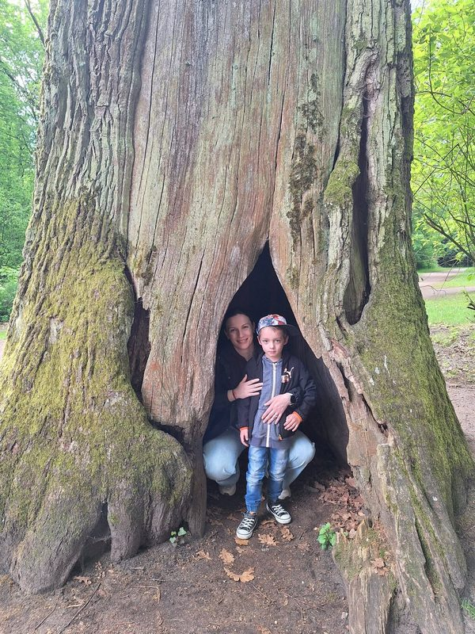
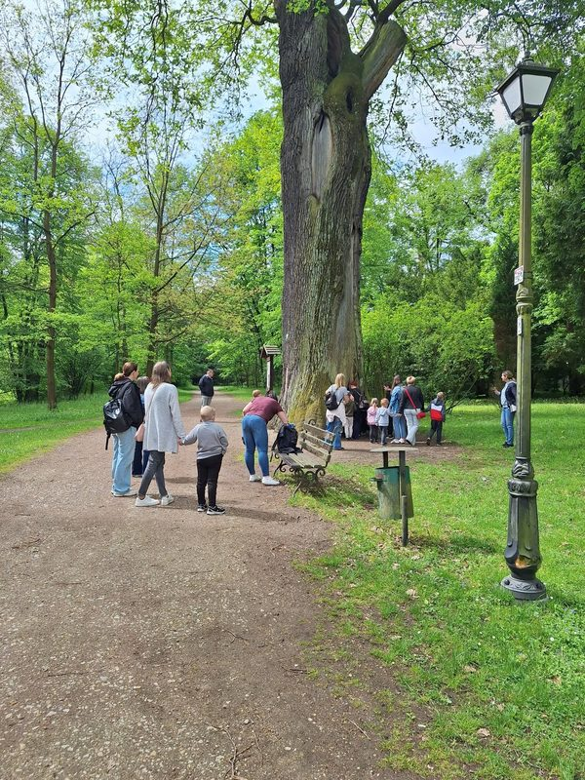
Ziua 4
Activități Outdoor în Natură
Rudy Landscape Park • 21 mai 2026
Plimbare în Rudy Landscape Park
Observarea directă a elementelor din natură
Discuții despre protecția mediului înconjurător
Importanța unui viitor verde și responsabil
Una dintre cele mai importante zone protejate din sudul Poloniei

Slide 6
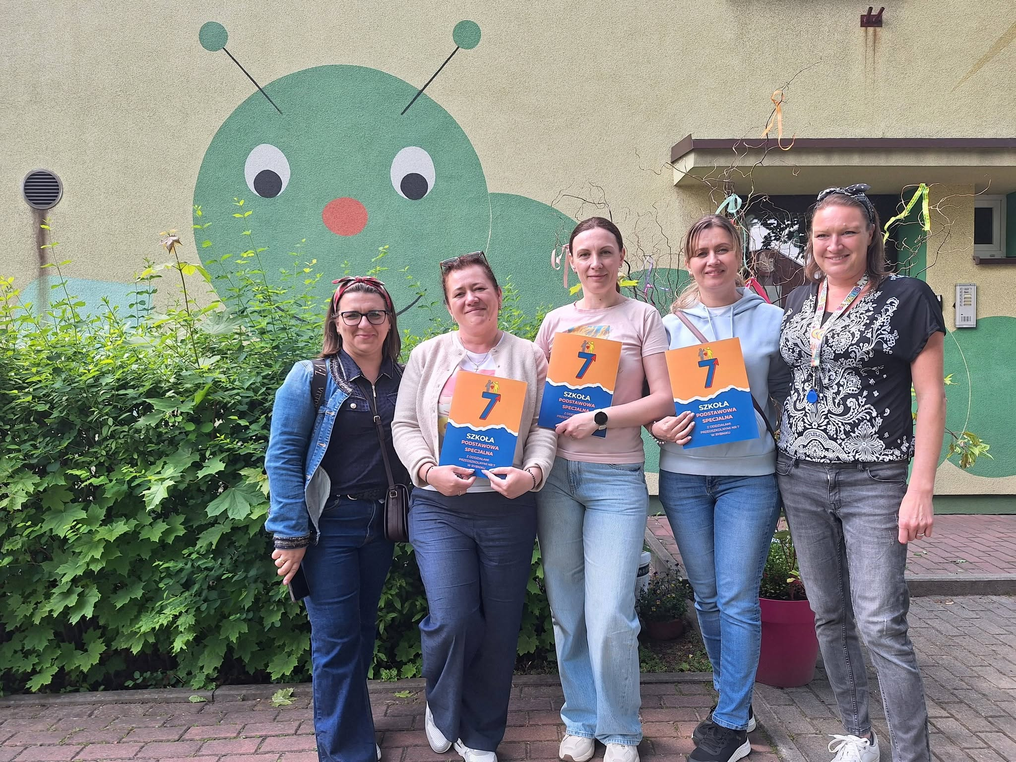
Ziua 5
Încheierea mobilității
• 22 mai 2026
• Reflecții asupra activităților
• Schimb de experiență
• Înmânarea certificatelor de participare

Slide 7
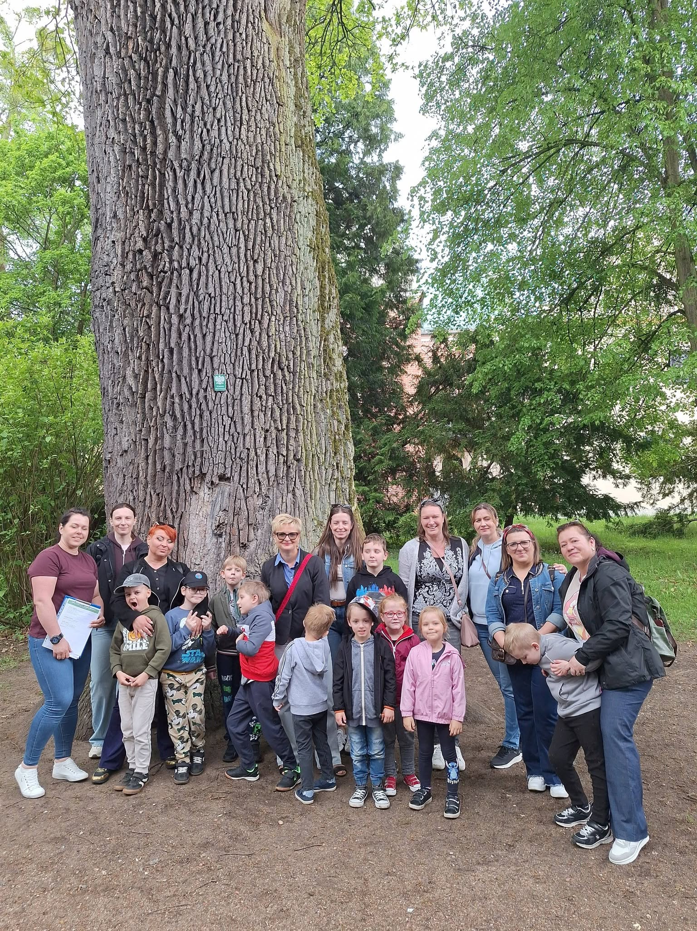
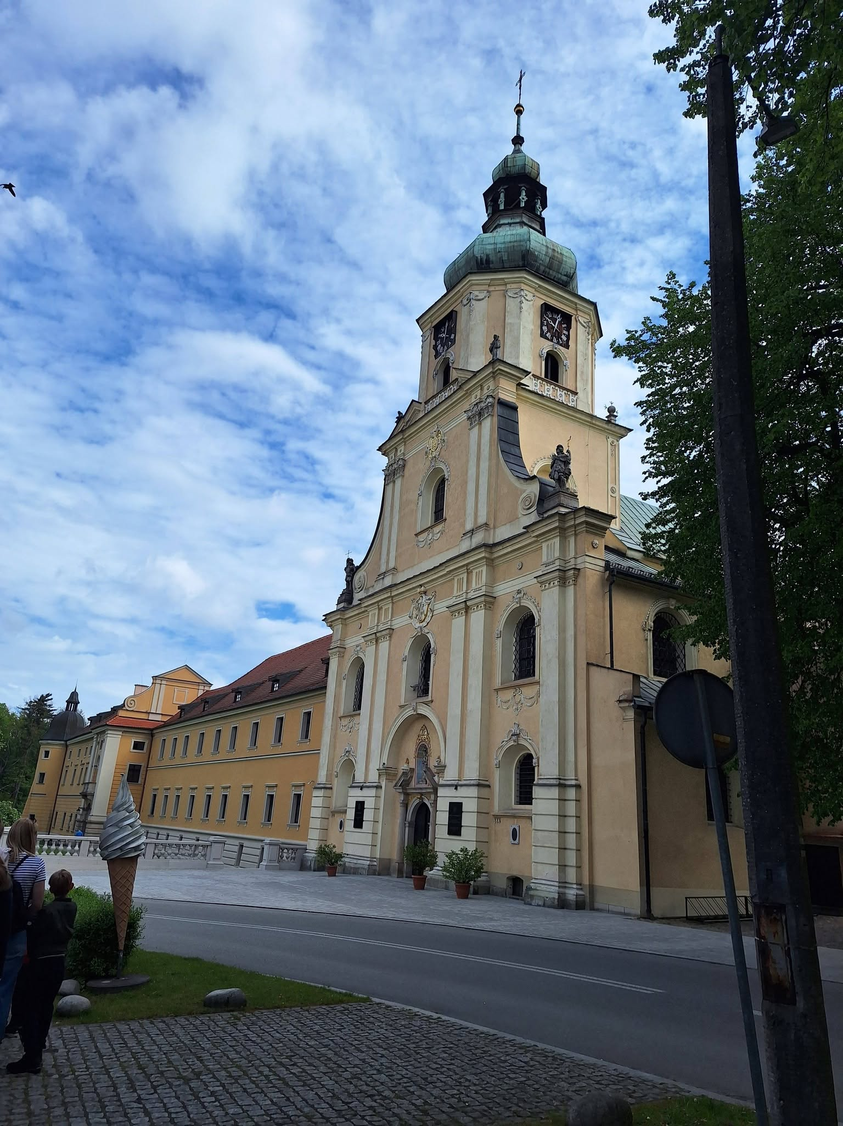

Slide 8
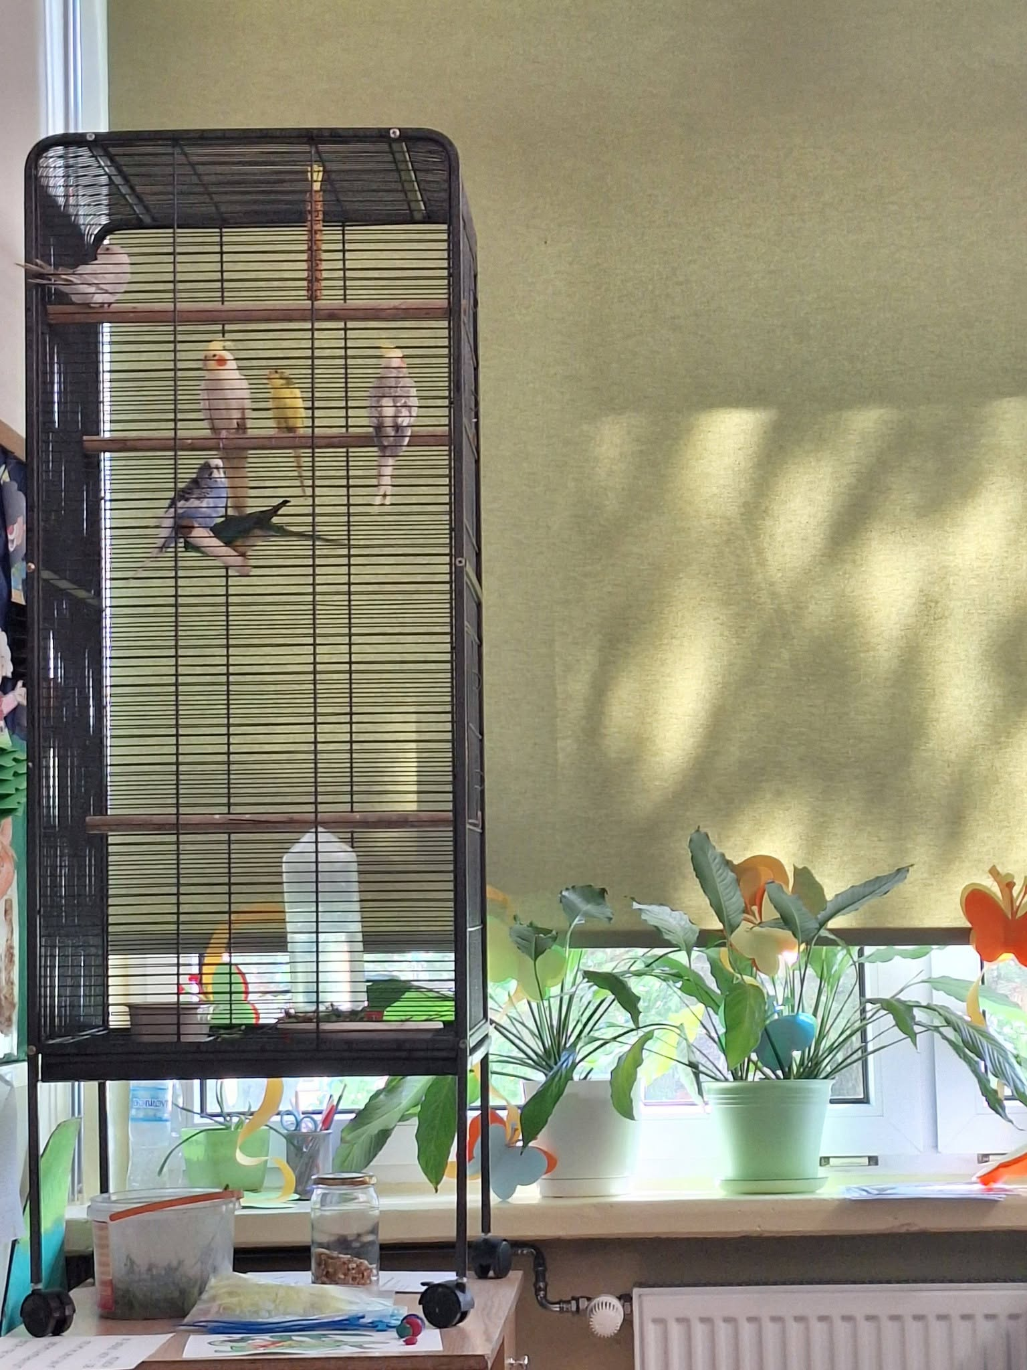
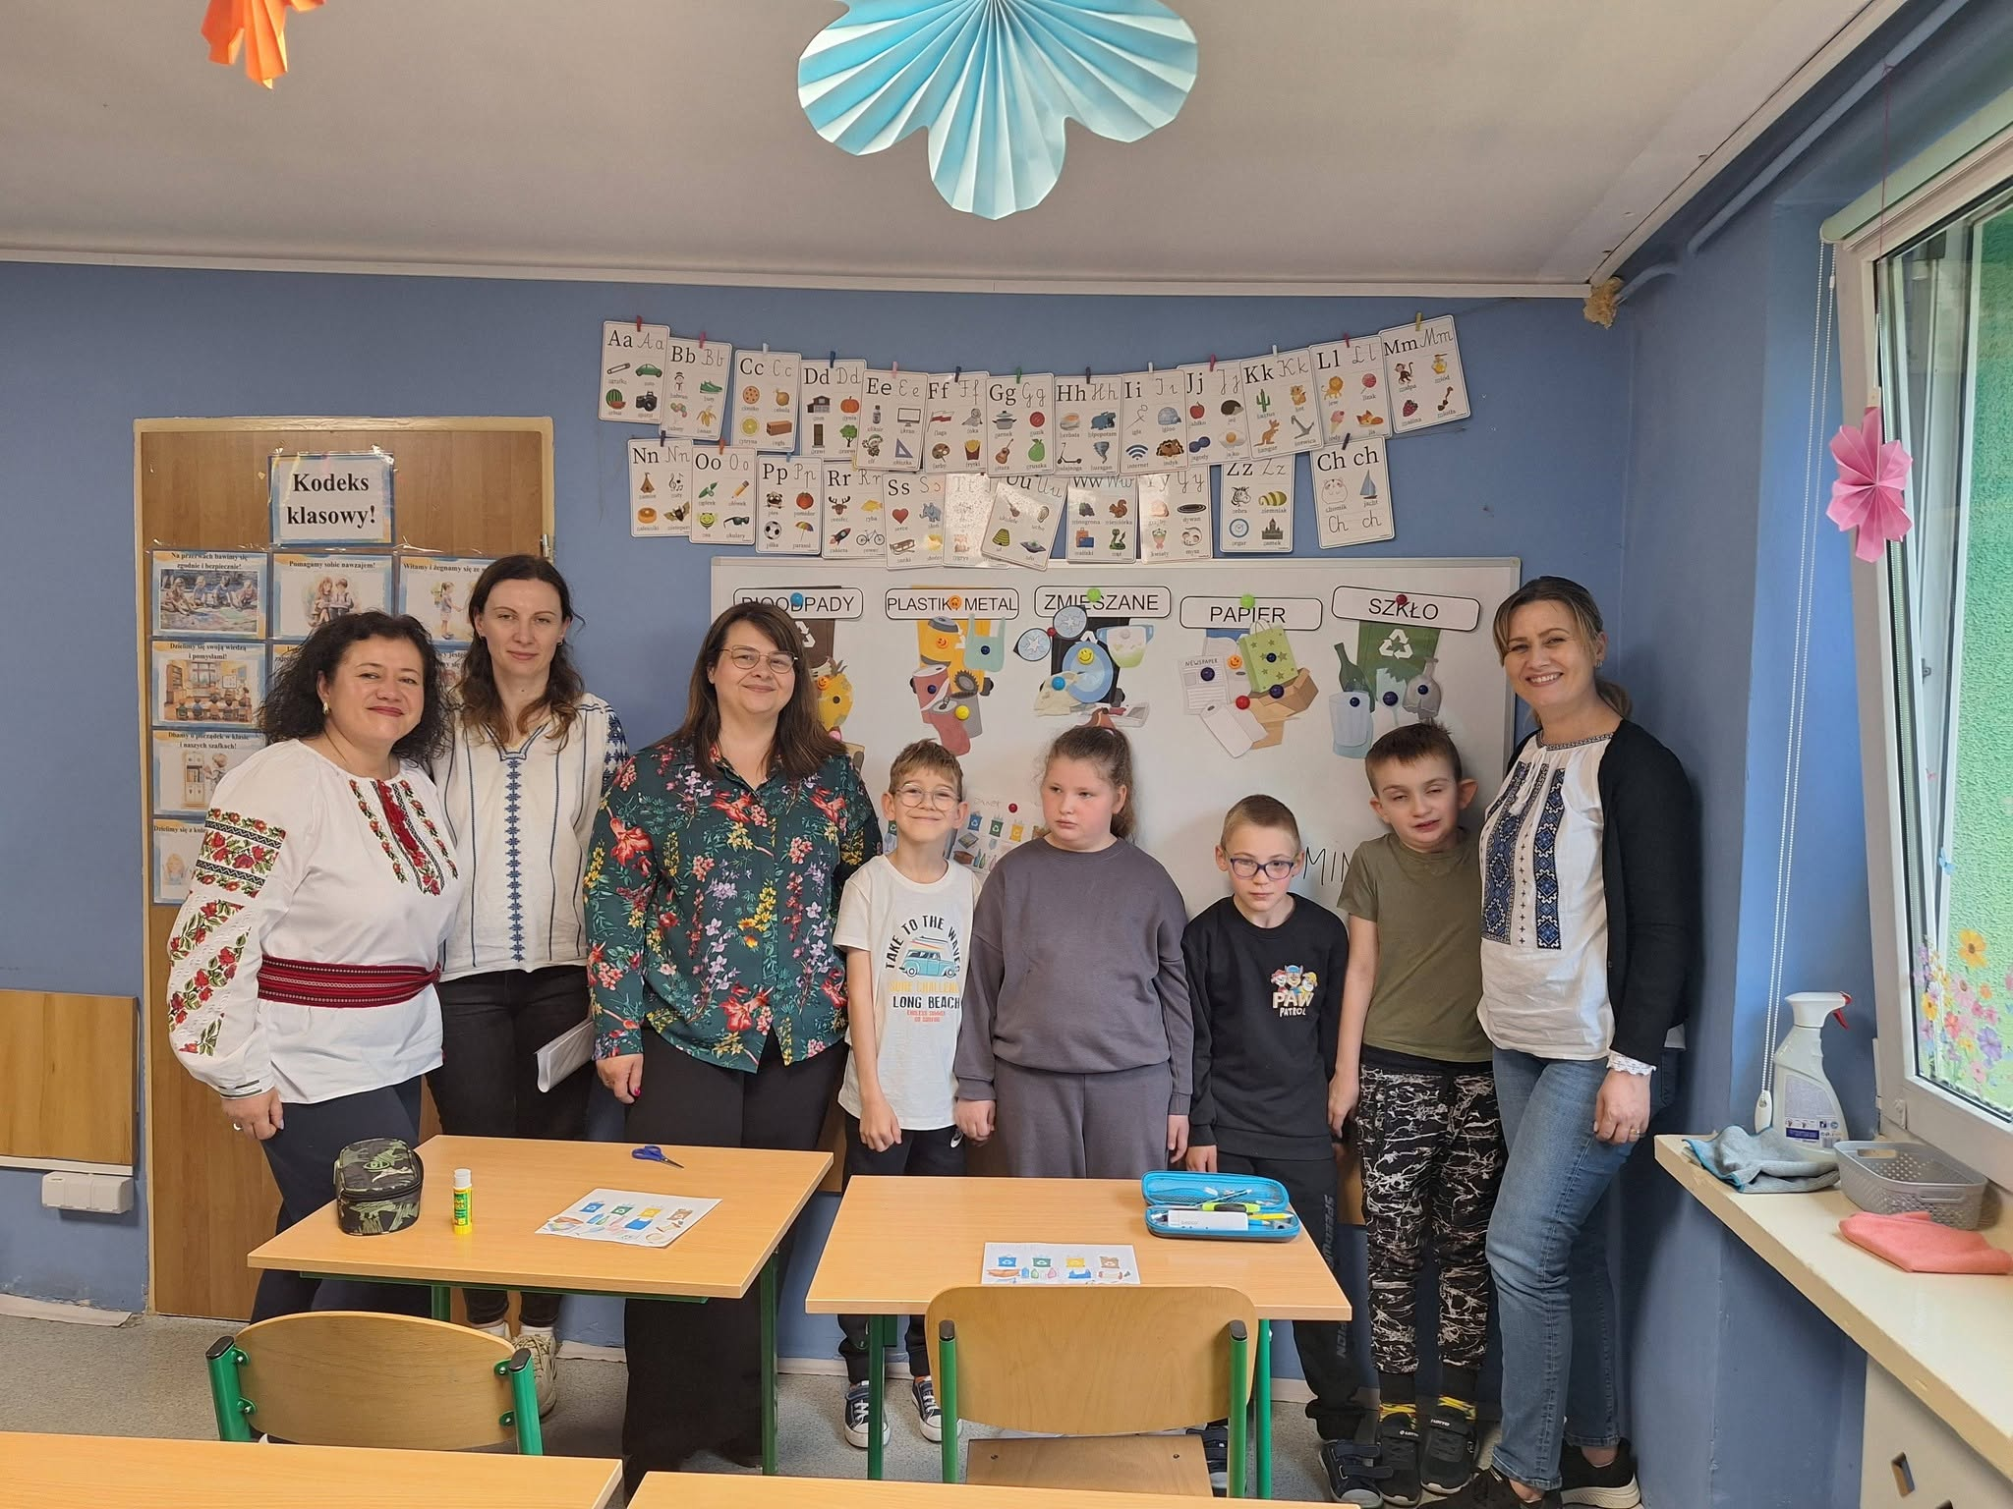

Slide 9
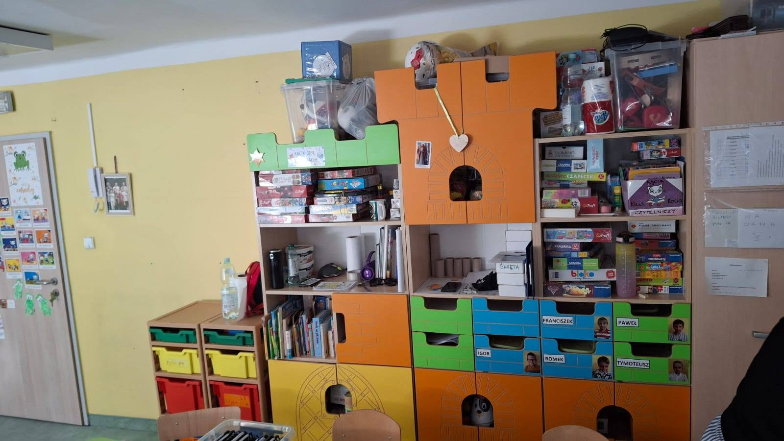

Slide 10
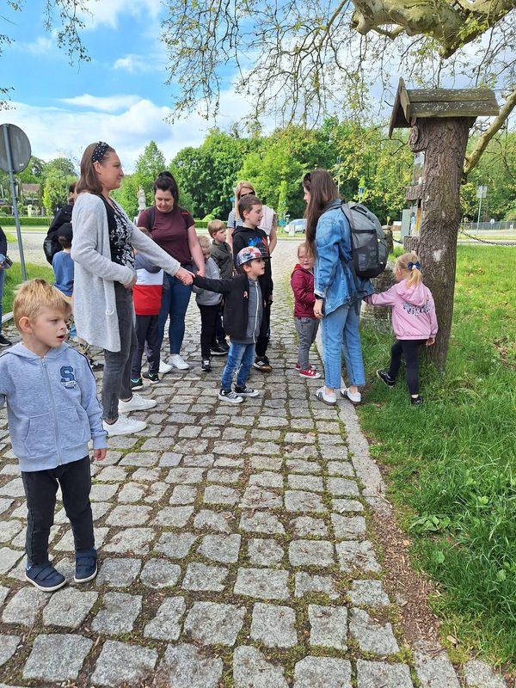
Concluzii & Impact
Bune practici
Aplicabilitate
Concluzii
Sarcini concrete, scurte și adaptate ritmului elevilor.
Alternarea lucrului individual cu activități în perechi sau în echipă.
Materiale reciclabile transformate în resurse de învățare.
Activități multisenzoriale: observare, mișcare, lucru manual, dialog și reflecție.
Integrarea tehnologiei ca sprijin, nu ca scop în sine.
Mobilitatea a consolidat perspectiva asupra educației incluzive, creative și orientate spre mediu.
Experiențele observate pot fi transferate în activitatea didactică prin metode simple, practice și eficiente.
Colaborarea europeană susține dezvoltarea profesională și creșterea calității actului educațional.
Rezultatele mobilității vor fi valorificate prin activități la clasă și schimb de bune practici.
Organizarea unor ateliere eco în cadrul ariilor curriculare și al activităților extracurriculare.
Crearea de materiale didactice din resurse reciclabile.
Planificarea unor activități outdoor pentru observare și învățare aplicată.
Adaptarea sarcinilor pentru elevii cu CES prin pași clari, suport vizual și feedback pozitiv.
Diseminarea exemplelor de bună practică în cadrul comisiilor metodice.

